Slide 1
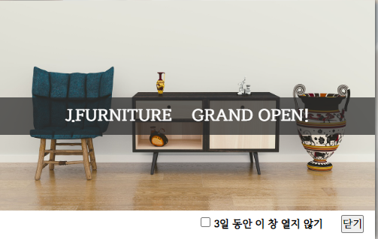
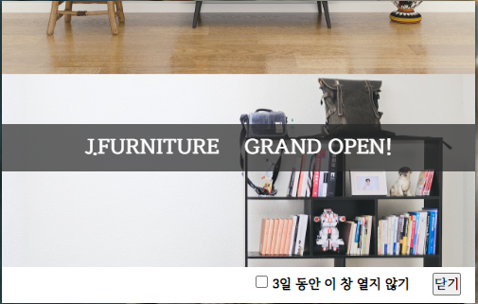
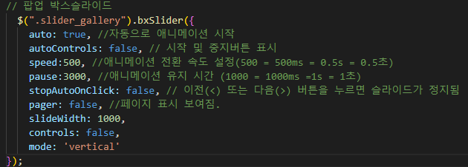
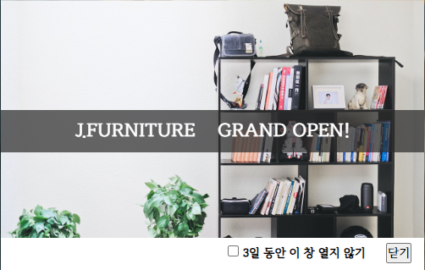
코드 주제 : bxSlider를 이용한 세로방향
이미지 슬라이드 적용
Mission09) 반응형 웹 메인 페이지 제작
with Git_Github
우정현(팀장)
HTML5, CSS3, Git/Github,
Visual Studio Code, bootstrap, jQuery
Bxslider(), mode: ‘vertical’
bxSlider의 mode 속성중 vertical을 이용하여
이미지가 세로 방향으로 슬라이드 되도록 하였습니다

Slide 2

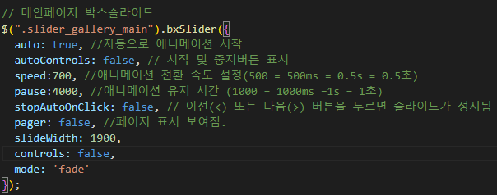

코드 주제 : bxSlider를 이용한
이미지 fade 효과 적용
Mission09) 반응형 웹 메인 페이지 제작
with Git_Github
우정현(팀장)
HTML5, CSS3, Git/Github,
Visual Studio Code, bootstrap, jQuery
Bxslider(), mode: ‘fade’
bxSlider의 mode속성 중 fade 를 적용하여 이미지가
흐리게 사라지고 나타나며 이미지가 변경되는
fade효과를 적용하였습니다

Slide 3

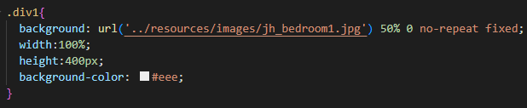
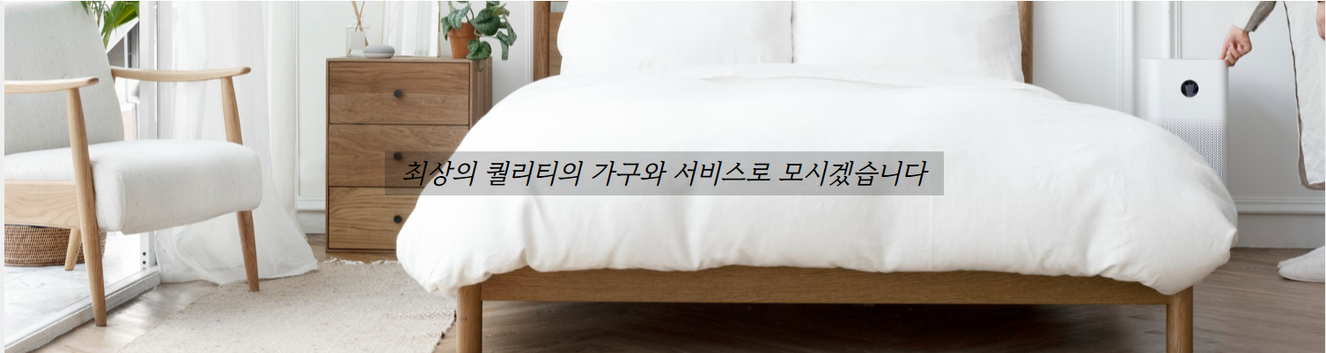
코드 주제 : css로 parallex효과 나타내기
Mission09) 반응형 웹 메인 페이지 제작
with Git_Github
우정현(팀장)
HTML5, CSS3, Git/Github,
Visual Studio Code, bootstrap, jQuery
Background : fixed
css의 background: fixed 를 이용하여 parallex와 같이
스크롤 시 이미지가 바닥에 붙어 창문을 통해 보는듯한
효과를 적용하였습니다.

Slide 4

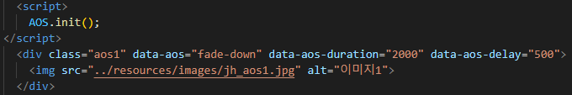
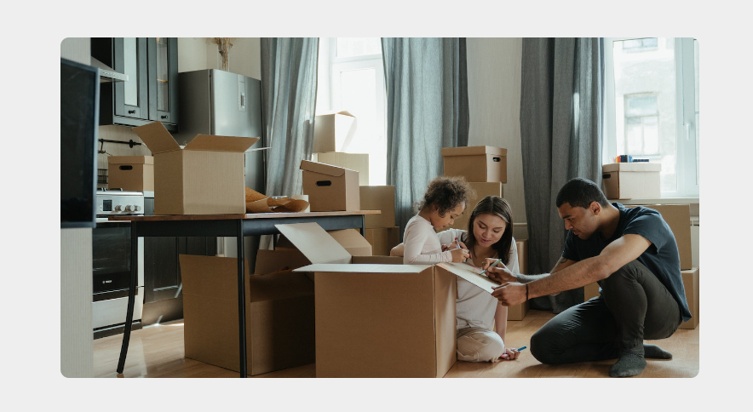
코드 주제 : 이미지가 미끄러지며 서서히 나타나는 효과 적용
Mission09) 반응형 웹 메인 페이지 제작
with Git_Github
우정현(팀장)
HTML5, CSS3, Git/Github,
Visual Studio Code, bootstrap, jQuery
aos , fade-down
외부 오픈소스인 aos 자바스크립트와 스타일시트를 적용
Fade-down 효과를 이용하여 이미지가 미끄러지며
서서히 나타나는 효과를 적용하였습니다.

Slide 5
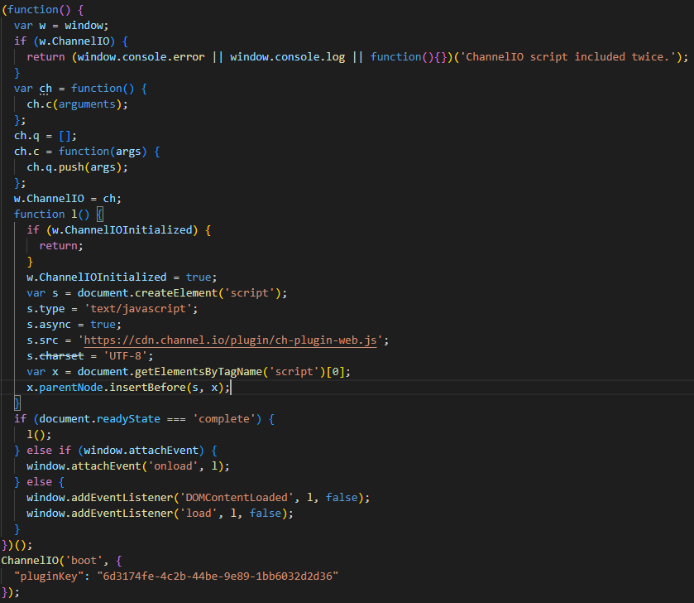
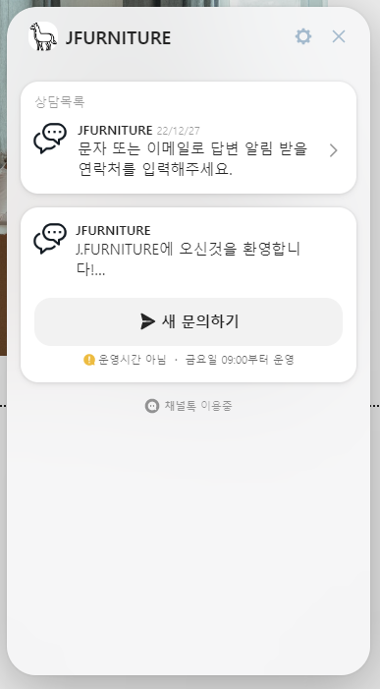
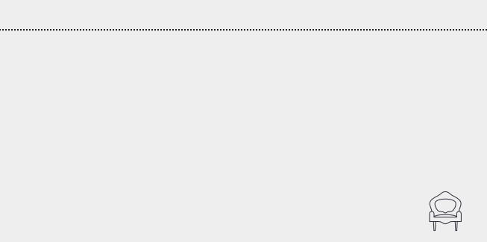
코드 주제 : 챗봇 API 연동 적용
Mission09) 반응형 웹 메인 페이지 제작
with Git_Github
우정현(팀장)
HTML5, CSS3, Git/Github,
Visual Studio Code, bootstrap, jQuery
chatbotAPI
챗봇 API를 연동 적용하여 웹페이지 우측 하단에
챗봇을 이용할 수 있는 아이콘을 등록하고 클릭 시
문의를 할 수 있는 채팅창이 열리도록 하였습니다.

